Slide 1
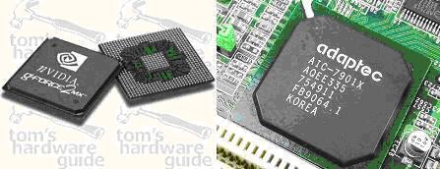
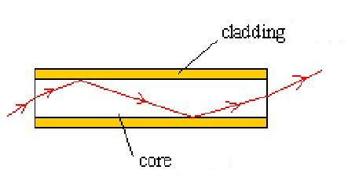
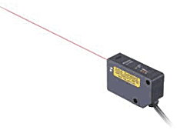
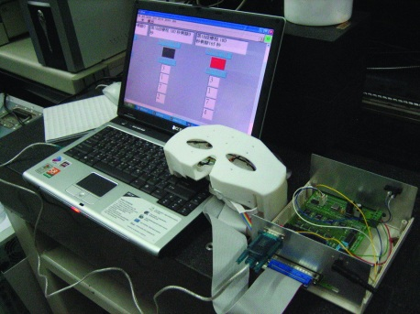
大學電機類學程及文大電機系介紹
文化大學電機系主任
李克怡
2015.03.04

Slide 2
電機類學程分類─
與醫學系一樣重視分科
自動控制(Automatic Control)
電波(Electromagnetic Wave)與遙測(Remote Sensing)
通訊(Communication)與訊號處理(Signal Processing)
光電(Optoelectronics)或光子學(Photonics)
生醫電子(Bio-Medical Electronics)
固態半導體(Solid-State Semiconductor)或奈米電子(Nano Electronics)
IC設計(IC Design)
計算機 (Computer)工程與科學─硬體(Hardware)、軟體(Software)、軔體(Firmware)、電腦輔助設計(Computer-Aided Design, CAD)
電力(Power)
上述相關領域或與其他學門之綜合應用

Slide 3
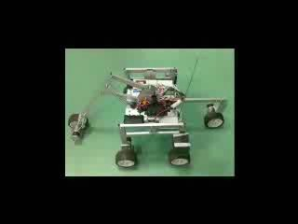
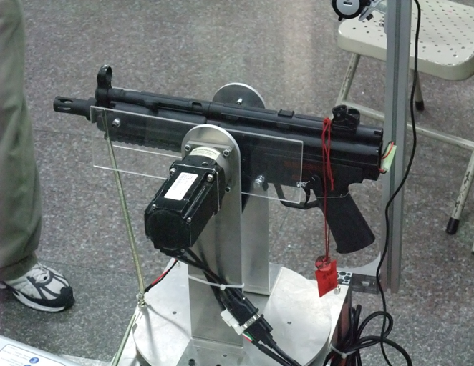
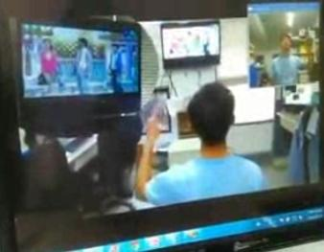
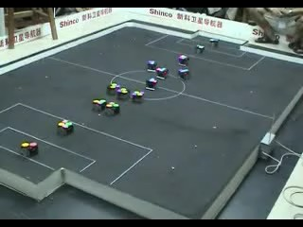
控制之例─自走越障車、自動瞄準射擊、手勢控制、小機器人足球賽
Back

Slide 4
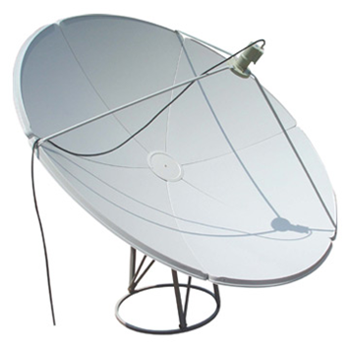
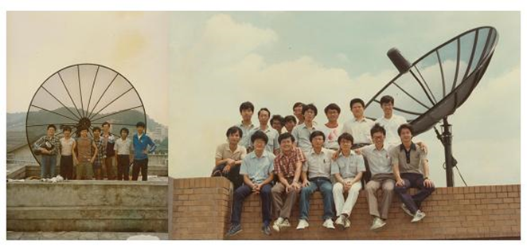
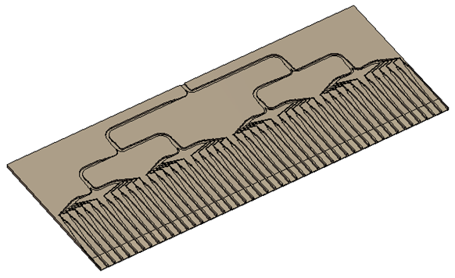
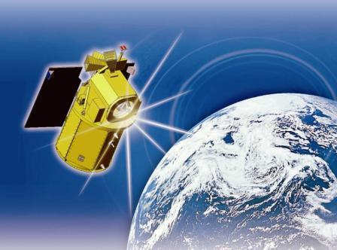
電波與遙測之例─天線設計與人造衛星遙測
Back

Slide 5
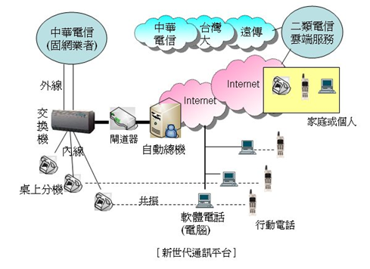
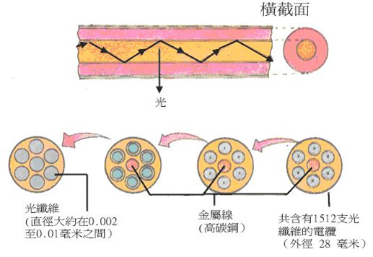
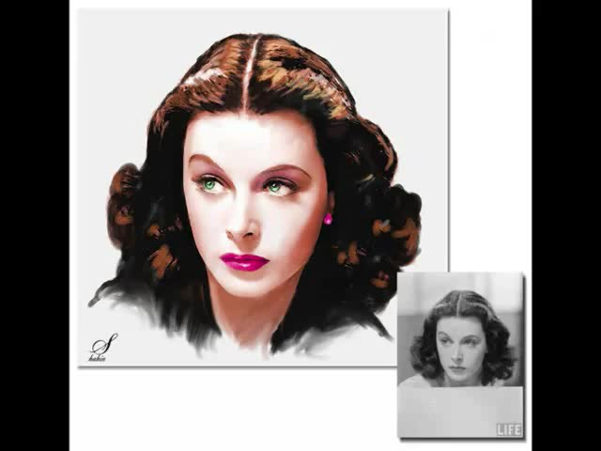
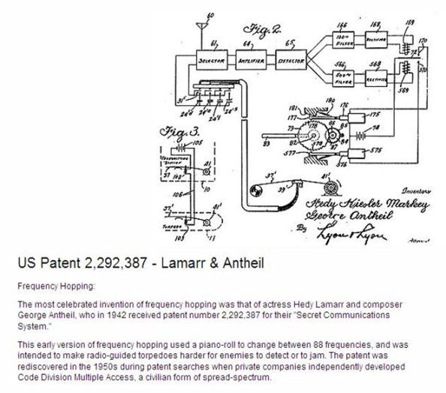
通訊與個人通訊之母─美國女星Hedy Lamarr(跳頻技術發明者)

Slide 6
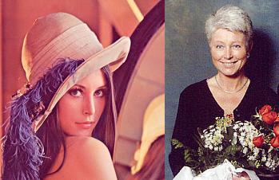
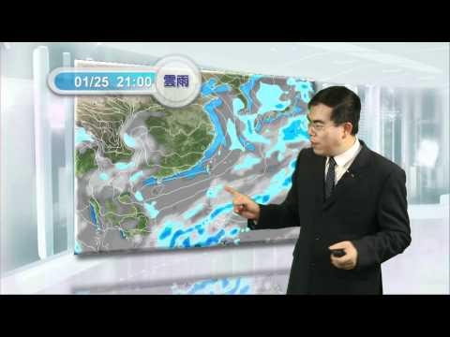
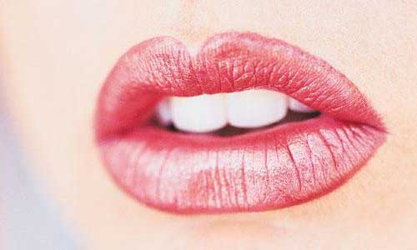

訊號處理之例─衛星雲圖、打馬賽克

Slide 7
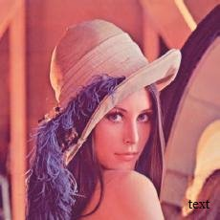
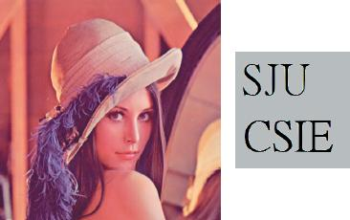
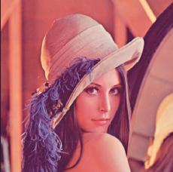
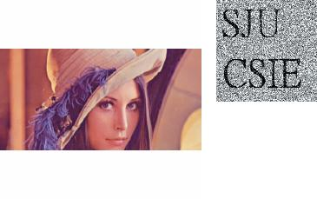
影像處理應用之例─隱藏式數位浮水印

Slide 8
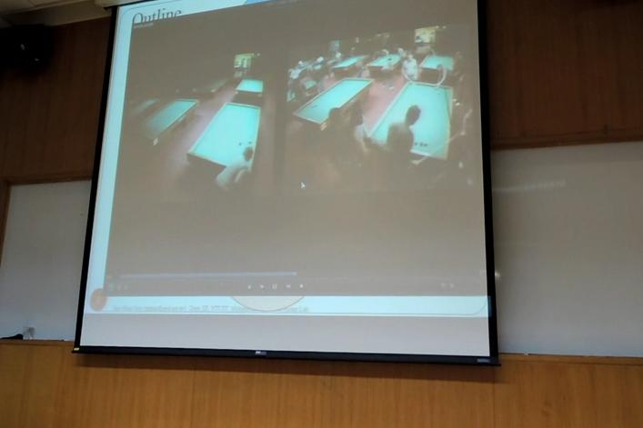
影像濃縮技術

Slide 9
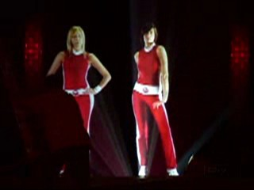
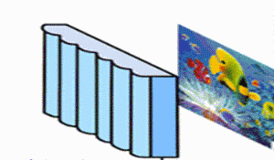
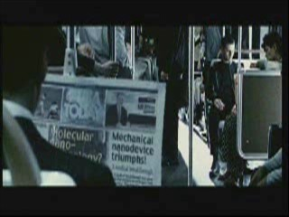
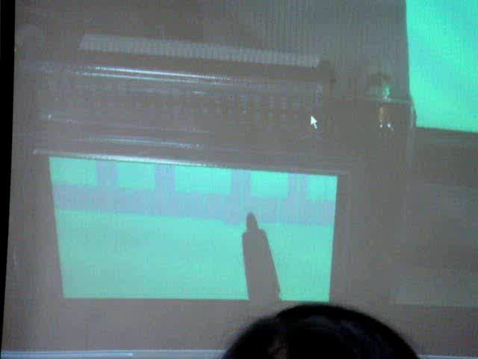
光電之例─全像術、3D顯示、電子紙張、觸控面板顯示器

Slide 10
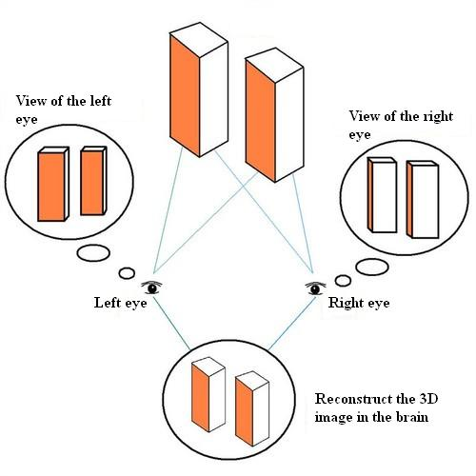
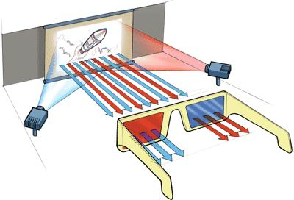
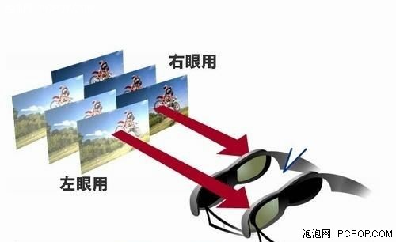
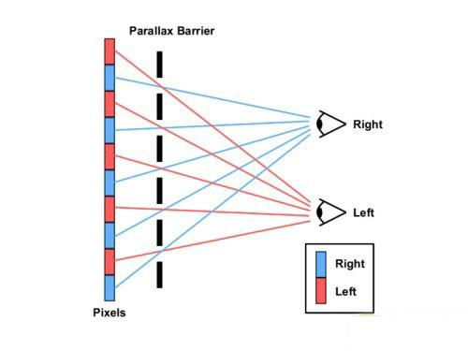
簡易之3D影像原理

Slide 11
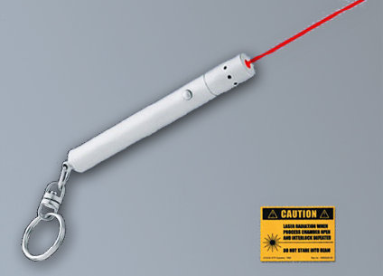
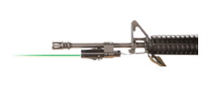
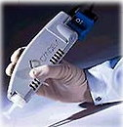
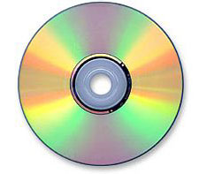
雷射與其應用
Back

Slide 12
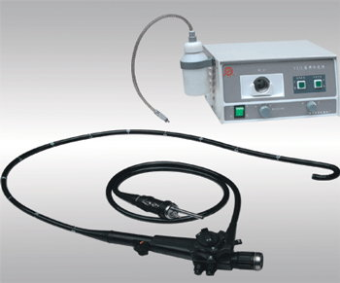
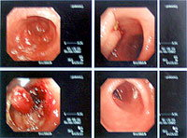
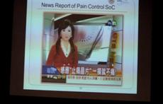
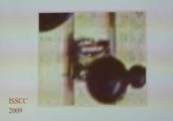
生醫電子與醫學工程之例─胃鏡/內視鏡與生醫晶片
Back

Slide 13
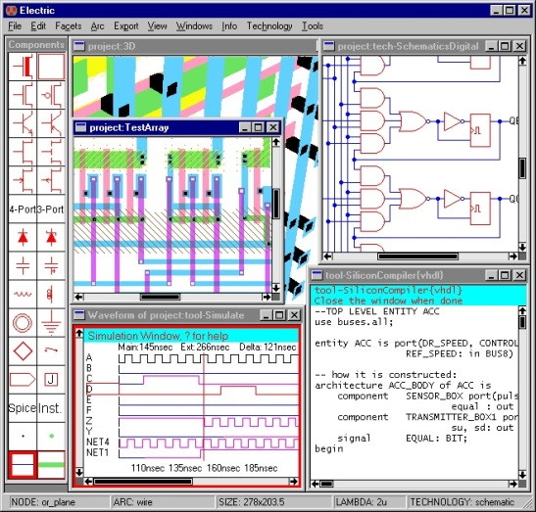
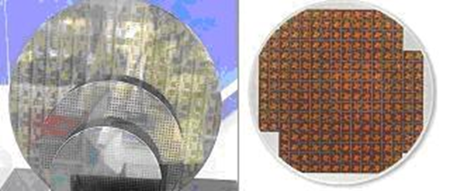
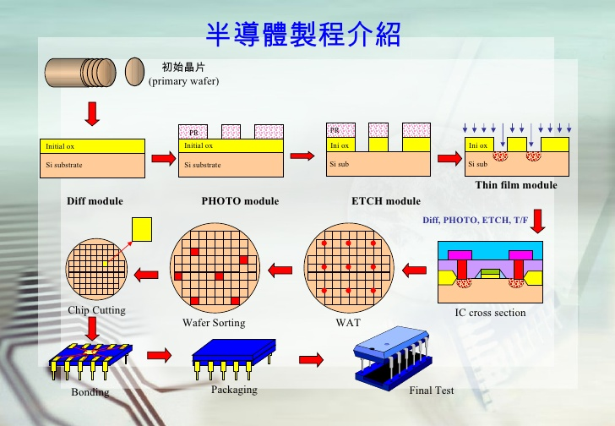
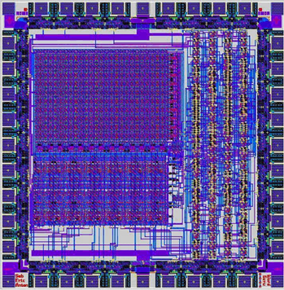
半導體晶圓、製程與IC設計
Back

Slide 14
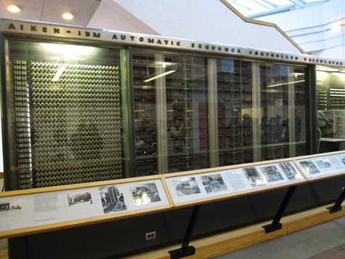
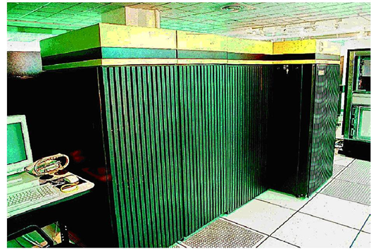
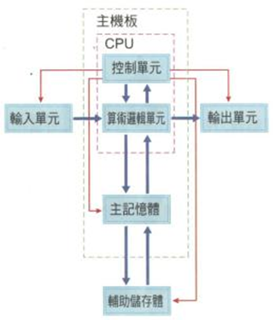
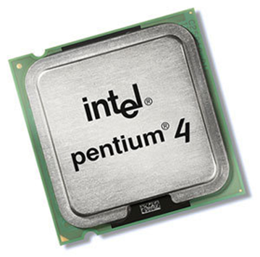
計算機工程與科學

Slide 15
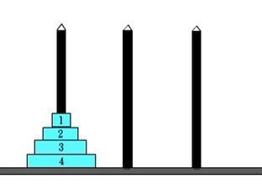
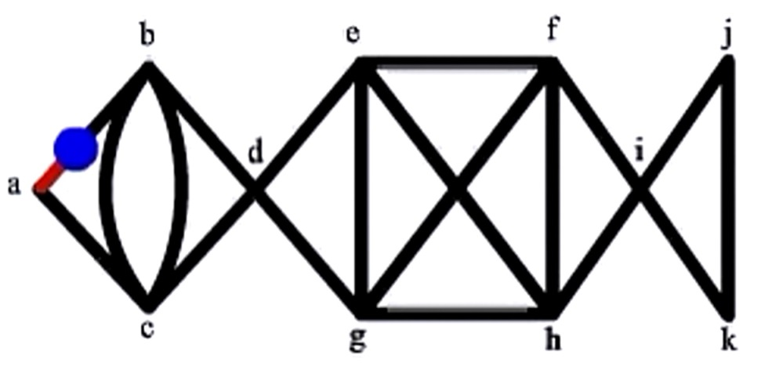


計算機工程與科學(續)
Back

Slide 16




電機與其他領域整合之例─體感與自動駕駛車

Slide 17




電機與其他領域整合之例─車用電子

Slide 18




電機與其他領域整合之例─影像處理與棒球

Slide 19



電機與其他領域整合之例─透明顯示器

Slide 20
電機從業人員
在學期間：易受長輩稱讚、同儕羨慕。而受過嚴格教育訓練的電機人，有理智的頭腦，不激情、不盲從
工作期間：收入/福利不錯(與冷門科系畢業生相比)，景氣好時明星公司分紅多，以聯發科為例，曾連續數年三節(端午、中秋、春節)獎金每次平均每人超過300萬元新台幣
台灣的電機界名人：張忠謀、曹興誠、林百里、施振榮等
許多台灣非電機科系畢業生，最後都走入電機資訊領域。例如：2014年科技部長張善政、Yahoo台灣區前執行長鄒開蓮等人
海峽兩岸在電機人主政時期，經濟發展突飛猛進：
台灣─孫運璿(哈爾濱工業大學電機系畢業)
大陸─江澤民(上海交大電機系畢業)、朱鎔基 (北京清華大學電機系畢業)

Slide 21

電機系出路
往產業界發展─先做工程師等研發人員，將來可晉升高級管理階層。如聯電曹興誠、廣達林百里、華碩施崇棠與沈振來、友達董事長李焜耀、聯發科謝清江等
往學術界發展─大學與研究單位：前任台大校長李嗣涔、前暨南大學校長張進福、李家同、前交通大學校長郭南宏、鄧啟福與前中央大學校長劉兆漢等
其他─科幻小說家張系國、演員范鴻軒

Slide 22



文大電機系近年來之專題研發成果

Slide 23



文大電機系參加專題競賽得獎

Slide 24




文大電機的生活─產學實習、戶外教學與聆聽演講

Slide 25
文大電機系招生相關須知
文大電機系申請入學只審查不面試，並且鼓勵同學選系不選校，尤其是志願只填電機系的同學，進本系後表現都很突出
本系目前大力發展生醫電子與醫學工程，歡迎第三類組同學跨組選填本系。而未來也將朝創意發明與設計發展，所以也歡迎有豐富創意設計概念(如原先預定報考社會組)的同學前來就讀

Slide 26



謝謝大家！

